Slide 1
第十二章 Android中的网络应用

Slide 2
教学目标
掌握Android中创建网络应用的方法

Slide 3
目录
1
基于TCP协议的网络通信
2
使用URL访问网络资源
3
Webservice网络编程
4
Webview视图

Slide 4
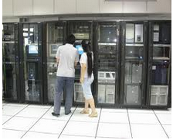



手机的使用
服务器
Notes:
手机本身是作为移动手持终端来使用的，因此它本身的计算能力、存储能力都是有限的。

Slide 5
网络
客户端（Clint）
wifi
服务器（Server）
有线网
客户端（Clint）
客户端（Clint）
3G，4G网络

Slide 6
JAVA中的网络访问形式
TCP/IP网络通讯协议：
ServerSocket
Socket
UDP网络通讯：
DatagramSocket
Datagrampacket
MulticastSocket

Slide 7
Android的网络访问方式
Android中访问网络的方式：
HttpClient网络
URL访问网络
URLConnection访问网络

Slide 8
TCP/IP协议
IP协议是两台计算机之间通讯的语言，保证计算机能发送和接受分组数据，IP协议负责将消息从一个主机传到另一个主机，以及分包处理。
TCP协议是一种端对端协议。TCP协议在传输过程中负责收集信息包，并按照适当的顺序排列好，在接收到数据包后，将其还原。TCP保证数据包在传输过程中的准确性。（重发机制）

Slide 9
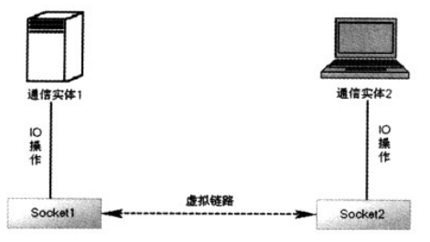
TCP/IP协议

Slide 10
8.5 Socket
. 8.5 Socket
定义数据成员
定义数据成员
创建服务器(端口号)
1111
创建Socket实例
waiting for user
127.0.0.1 1111
服务器等待
网络连接
建立Socket流
读Socket流
(接收并显示)
建立Socket流
connetcting client...
login:
向用户发出一个字符串
送用户名给
服务器
java
读客户 端信息
User :java
Login successful
读Socket流
提示用户登录成功
关闭流

Slide 11
使用Socket模拟网络通讯
Java中可以通过Socket实现网络通讯，其中使用到的最主要的类有：
ServerSocket类
Socket accept()：接受客户端的连接请求，收到连接返回连接客户端的Socket；否则一直处于等待状态
ServerSocket(int port)：初始化ServerSockert类
通常一个服务器不应该只接受一个客户请求，所以在java中通过循环来不断调用accept方法

Slide 12
使用Socket模拟网络通讯
Socket类
Socket(string remoteadd，int port)：初始化Sockert类。当调用这个方法时客户端连接到服务器端。
服务端客户端连接后的数据传
InputStream getInputStream：返回该Socket对象对应的输入流
OutputStream getOutputStream：返回对象对应的输出流

Slide 13
Socket通信
Server
Client
ServerSocket(port #)
Socket(host, port #)
Server Socket.accept()
Attempt the connection
Socket()
OutputStream
OutputStream
InputStream
InputStream
Close Socket
Close Socket

Slide 14
使用Socket模拟网络通讯
Socket经常是长时间通讯
Socket经常设计大量数据读取，连接很长
所以一般使用多线程处理Socket连接

Slide 15
目录
1
基于TCP协议的网络通信
2
使用URL访问网络资源
3
Webservice网络编程
4
Webview视图

Slide 16
URL
URL（Uniform Resource Locator）统一资源定位器，指向互联网“资源”的指针。
一般的URL组成：
http://www.baidu.com/index.php
protocol://host:port/resourceName
Android中提供了URL类表示URL对象：
String getFile（）：获得URL的资源名
String getHost（）：获得URL的主机名
int getPort（）：获得URL的端口号

Slide 17
使用URL读取网络资源
URL对象中的openStream方法可以读取URL资源的InputStream，从而获得远程资源。
Demo
获得网络图片
文件下载

Slide 18
使用URLConnection提交请求
URL的openConnection(）方法将返回一个URLConnection对象，表示应用程序和URL的网络连接，然后程序可发送请求。
创建URL的连接的步骤如下：
调用URL对象的openConnection方法得到URLConnection对象。
设置URLConnection对象的参数和请求属性。
发送get请求或post请求。
获得远程资源。

Slide 19
使用HttpURLConnection访问
使用HttpURLConnection访问：
Int getResopnseCode（）：获得服务器响应代码。
String getResponseMessage（）：获得响应消息。
String getRequestMethod（）：获得请求方法。
void setRequestMethod（method）设置发送方法。

Slide 20
目录
1
基于TCP协议的网络通信
2
使用URL访问网络资源
3
Webservice网络编程
4
Webview视图

Slide 21
Web Service
Android应用通常运行在嵌入式设备中，其计算能力，系统资源都是有限的，所以一般Android的应用的数据来源于网络中的计算机，Android充当其客户端使用。
Android应用如何获取服务器端的数据呢？
Web Service

Slide 22
Web Service
Web Service用于消除不同平台，不同语言之间的实现差异。将已有的应用发布成开放式服务，允许互联网上任何地方，任何平台，任何语言进行访问。
常见的Web Service有：
SOAP方式：比较早期
REST方式：最近的新行形式

Slide 23
Web Service-SOAP
SOAP方式的Webservice主要涉及如下技术：
SOAP(Simple Object Access Protocol)
WSDL(Web Service描述语言)
UDDI(统一描述，发现和整合协议)

Slide 24
Web Service-SOAP
SOAP(Simple Object Access Protocol，简单对象访问协议)它允许一个应用程序向另一个应用程序发送XML消息。SOAP能通过HTTP，JMS，SMTP等协议传输。
SOAP依赖于XML文档构建，主要包含如下元素：
必须的<Envelop… />根元素
可选的<Header…/>包含SOAP的消息头信息
必须的<Boby… />包含所有的调用和相应信息

Slide 25
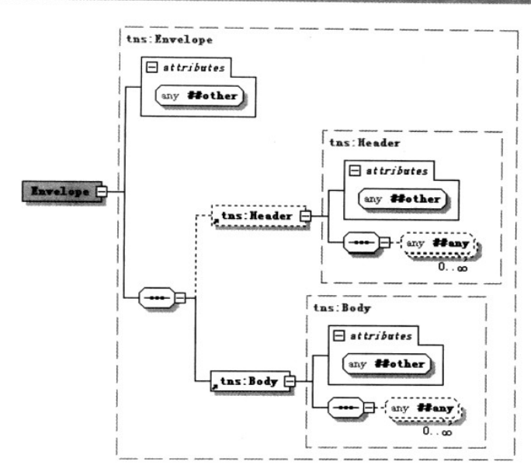
Web Service-SOAP

Slide 26
Web Service-SOAP
WSDL(Web Service Description Language)使用XML描述Web Service。主要包括如下部分：
WHAT部分：用于定义Web Service所提供的方法，由<type…/>、<message…/>、<portType…/>元素
HOW部分：用于定义如何访问Web Service。定义了数据详情和访问Web Service的必要协议。
WHERE部分：用于定义Web Service位于何处，网络地址。<service…/>元素定义

Slide 27
Web Service-SOAP
一般WSDL分为两部分呢：
第一部分定义服务接口:
<message…/>定义操作方式
<portType…/>中的<operation…/>节点定义远程调用操作
第二部分定义服务的实现：
<binding…/>定义特定的通信协议，数据编码
<service…/>包含<prot…/>节点，实现绑定机制，服务访问协议，断点地址。

Slide 28
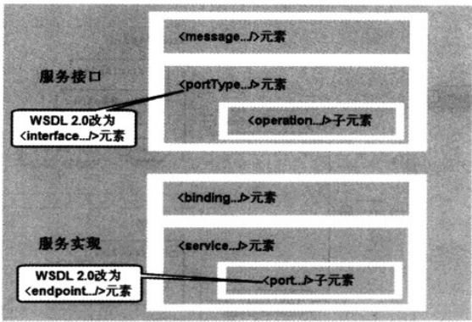
Web Service-SOAP
Notes:
http://www.webxml.com.cn/zh_cn/web_services.aspx?offset=3

Slide 29
Web Service-SOAP
UDDI(Universal Description，Description andIntegration，统一描述，发现整合协议)是一套注册规范。
企业向外注册Web Service的时候使用的协议。

Slide 30
Web Service- REST
REST(Representational State Transfer表述性状态转移)是一种针对网络应用的设计和开发方式，可以降低开发的复杂性，提高系统的可伸缩性。
REST其实并不是什么协议也不是什么标准，而是将Http协议的设计初衷作了诠释，在Http协议被广泛利用的今天，越来越多的是将其作为传输协议，而非原先设计者所考虑的应用协议。
很多国外的网站基本都提供了REST服务。
Notes:
http://www.verydemo.com/demo_c131_i502.html

Slide 31
目录
1
基于TCP协议的网络通信
2
使用URL访问网络资源
3
Webservice网络编程
4
Webview视图

Slide 32
WebView视图
Webview 视图是一个Android中的组件，本身就是一个浏览器。
通过WebView可以进行一般网页浏览器的功能：
void goBack()：后退
void goForward()：前进
void loadUrl(String url)：加载制定URL的网页
boolean zoomIn()：放大网页
boolean zoomOut()：缩小网页

Slide 33
内容回顾
1
基于TCP协议的网络通信
2
使用URL访问网络资源
4
Webservice网络编程
5
Webview视图

